Slide 1
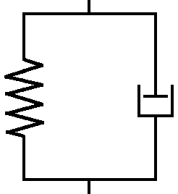









블록-측면경계 하중 다이어그램
$${−F}_{M+1,l+1}^{RF}$$
$$F_{M,l}^{TR}$$
$${−F}_{M,l}^{TR}−F_{M,l}^{BR}$$
$$F_{M+1,l}^{M}$$
$$(M,l)$$
$$(M+1,l)$$
$$v=0 \\ θ=0$$
$$F_{M,l}^{BR}$$
$$F_{M+1,l}^{RF}$$

Slide 2









블록-측면경계 하중 다이어그램
$${−F}_{0,l+1}^{RF}$$
$$F_{1,l}^{TL}$$
$$F_{0,l}^{M}$$
$$(0,l)$$
$${−F}_{1,l}^{TL}{−F}_{1,l}^{BL}$$
$$(1,l)$$
$$v=0 \\ θ=0$$
$$F_{0,l}^{RF}$$
$$F_{1,l}^{BL}$$

Slide 3
가정1: SRB는 수평으로만 움직인다
수직, 회전 변위=0

Slide 4
가정2: (M,L) 블록은 반드시 (M+1,L) SRB와 충돌한다.
(M,L) 블록의 수직 변위가 얼마가 되건 (M+1,L) SRB가 같이 수직으로 움직이면서 수평충돌 하도록 한다.
마찬가지로 (1,L) 블록은 반드시 (0,L) SRB와 충돌한다.

Slide 5
최외각블록-SRB-벽체 하중은 동시에 계산해야 함 -> 그렇지 않음
최외각블록 수평하중 계산 결과를 SRB 하중 계산 시 이용
SRB 하중 계산 시 SRB-벽체 하중 필요
그러므로 한번에 계산해야 함
아닌 것 같음.
모든 하중 계산은 서로 독립임.
SRB에서 계산된 최외각블록과의 하중 결과는 최외각블록의 가속도벡터에 더해주기만 하면 됨.
그러므로 SRB 루틴에서 따로 계산하자.

Slide 6
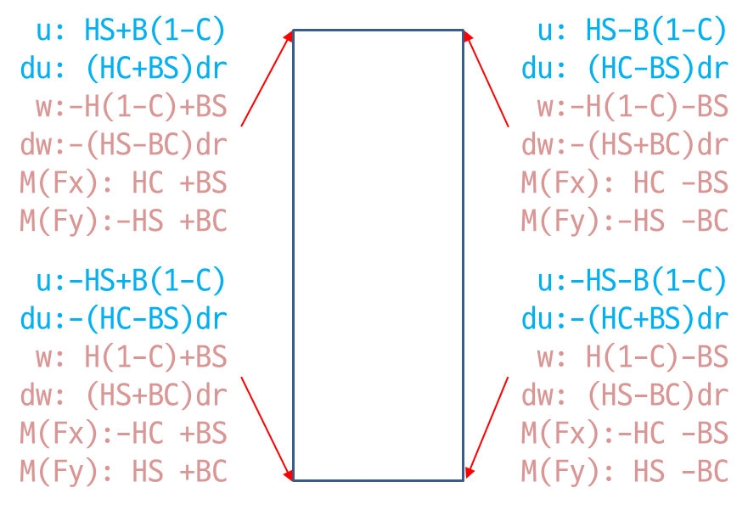

블록 TR 코너
$ε_{M,l}=u_{M,l}+h_{M,l}\sin{θ_{M,l}}−b_{M,l}\left(1−\cos{θ_{M,l}}\right)−u_{M+1,l}−δ^{B}$
${\dot{ε}}_{M,l}={\dot{u}}_{M,l}+\left(h_{M,l}\cos{θ_{M,l}}−b_{M,l}\sin{θ_{M,l}}\right){\dot{θ}}_{M,l}−{\dot{u}}_{M+1,l}$

